Slide 1




Hlavní partneři pro rok 2018
Fotbalový zpravodaj
SK Štětí, z.s.
Sezóna 2017/2018
Ústecký přebor Jaro
Další partneři pro rok 2018
FORNAXA –TĚSNĚNÍ, spol. s r.o.
Dům dětí a mládeže Štětí
VOLEMAN - autobusová přeprava
Ahlfit s.r.o.
Izolace Beran s.r.o.
POKORNÝ, spol. s r.o.
STAVEBNÍ STROJE A DOPRAVA s.r.o.
JT-Service s.r.o.
Průmstav Štětí a.s.
DEKRA Industrial s.r.o.
INDUSTRIAL CZ, spol. s r.o.
Unistroj s.r.o.
GEAR SERVICE s.r.o.
28.4.2018 sobota
10:15 hod 23. kolo
13.
FK Tatran
Kadaň
www.stetimondifotbal.cz

Slide 2








Vítáme
Dohrávka 16.kola
Už za 3 dny
Při příležitosti dnešního utkání Ústeckého přeboru funkcionáře, hráče a příznivce
SK Štětí, z.s.
TJ Baník Modlany
SK Štětí
úterý 1.5.2018
11:00 hod
Odjezd 8:30
FK Tatran Kadaň, z.s
Hlavního rozhodčího
Jiřího Šmída
Asistenty hlavního rozhodčího
Lukáše Mollingera
Jana Vacka
Delegáta ÚKFS
Miloslava Sklenku
2
43

Slide 3
Stará garda střílela branky vždy v úvodu poločasu
Vážení sportovní přátelé
jarní fotbalový kolotoč pokračuje a dnes Vás vítáme již na čtvrtém domácím zápase v letošní roce. V předchozích 3 jsme vždy vyhráli a domů jste určitě odcházeli spokojeni. Věříme, že nejinak tomu bude i dnes. Do Štětí přijela Kadaň, která to k nám má téměř 100 km, a i když bojuje o záchranu, tak to lehké nebude. Stačí se podívat na poslední 3 výsledky Tatranu a hned bude jasné, že náš dnešní protivník má formu. Na dobré výsledky dosáhlo i naše mužstvo, které první jarní porážku okusilo až před týdnem v Mostě. Bohužel to bylo v jednom z nejdůležitějších utkání a porážka to byla krutá. Na hřišti vedoucího celku tabulky jsme inkasovali bůra. Podle mnohých svědků až příliš vysoký výsledek, který neodpovídal dění na hřišti. Domácí však vyhráli zaslouženě a tvrdě trestali každou naší chybu, a že jsme se jich dopustili. Úkol pro tento týden zněl jasně, rychle se otřepat z nepovedeného výkonu, samozřejmě se z něho také poučit , a připravit se na dnešní utkání a ukázat divákům, žer to byl jen zápas blbec, které taky někdy přijdou. Mužstvo čeká kromě dnešního zápasu náročný program i v příštím týdnu. Hned v úterý v den státního svátku 1. května zajíždí k dohrávce 16. kola na hřiště třetích Modlan. Hraje se v 11:00 a k odjezdu v 7:30 se mohou dostavit i fanoušci, kteří nám na horké půdě budou fandit.
Před tím nás ale čeká ještě dnešní utkání a přejeme Vám hodně hezkých fotbalových zážitků, fanděte slušně, ale nahlas a věříme, že společně s hráči dokráčíme k vítězství.
Sepap Štětí – ASK Lovosice
4:0(2:0) 11. kolo 20.4.2018
Posledním týmem, který zasáhl do jarních odvetných zápasů, byla stará garda. Ta měla sice již před týdnem doma nastoupit proti Tigu 1996, ale déšť vedl k přeložení a podle posledních informací se bude hrát 1. 5. 2018. Vrátíme-li se však na úvod tohoto zápasu, tak ten byl báječný. Už ve 2. minutě Jiří Vokoun senior vstřelil první gól, když ho obrana Lovosic nechala bez dozoru. Neuběhlo ještě ani 6 minut a Sepap už vedl brankou Miloše Vály 2:0. Domácí diváci si libovali a těšili se na další brankový festival. Zůstalo však pouze u přání. Sepapáci náboje schovali. Jeden vytáhl Jonák a trefil tyč a druhou šanci Štětí v 1. poločase měl ještě Vála, ale trestuhodně ji zahodil. Hosté zahrozili ve 36. minutě, když si mezi 2 obránce zaběhl Prukner, ale minul levou tyč. Druhý poločas začal pro domácí team opět skvěle. Vokoun pláchnul jak 20 letý mladí po levé straně a jako na podnose předložil míč Válovi, který z této pozice nemohl nedat. 3:0 už dávalo velkou naději na budoucí úspěch. Po změně stran šel však výkon Lovosic nahoru a domácí obrana musela zpozornět. V 46. minutě zahrávali hosté snad roh. Rozehrál ho Fraňous, ale k úspěchu to nevedlo. Ve 48. minutě přišla největší příležitost Lovosic vstřelit v tomto utkání branku. Josef Wald kopal penaltu. Míč mu ale na nohu, jak si přál ale nesedl a výsledek 3:0 pro Štětí zůstal. V 63. minutě se situace otočila a penaltu zahrávali domácí. Pavel Čermák se nemýlil a s přehledem skóroval na 4:0. Branka to byla definitivní, protože Miloš Vála 6 minut před koncem orazítkoval jen tyč. Sepap i tak úlohu favorita potvrdil. Dobrou formu se bude snažit potvrdit hned za týden 27. dubna, kdy opět doma, přivítá územního rivala Sokol Hoštku, které má z podzimu co vracet, když v Hoštecké aréně prohrál 1:0.
Branky: Vála 2, Vokoun 1, P.Čermák 2 (z penalty)
Sestava: M.Běloubek-Vokoun, Tyle, Jonák, Páviš,L.Arazim, Jerman,
Záloha, P.Čermák, Kušpál, Božík, Pixa, Kratochvíl, Toráč,
J.Arazim, Vála
Manager: M.Šťastný
Rozhodčí: Jakub Buřil
Štětí do toho
42
3

Slide 4
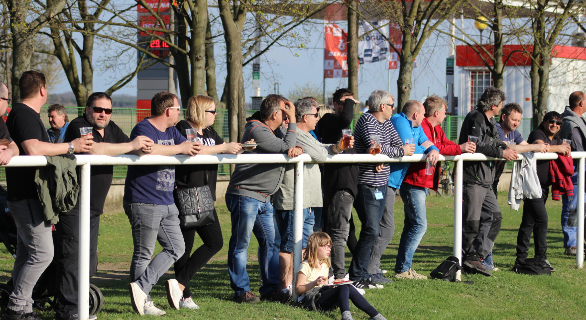
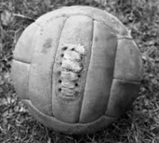
 | Program na hřišti ve Štětí do příštího zápasu mužstva dospělých
 | 29.4.2018 | neděle | neděle | 10:00, 12:00 | ASK Lovosice | Krajský přebor | Starší, mladší žáci
 | 5.5.2018 | sobota | sobota | 10:00 | 1.FC Dubí | I. A třída | Dorost
 | 6.5.2018 | neděle | neděle
 | 10.5.2018 | čtvrtek | čtvrtek | 17:00 | SKBezděkov | Okresní přebor | Minipřípravka
 | 11.5.2018 | pátek | pátek | 17:30 | FK Litoměřicko | Okresní přebor | Stará garda
 | 12.5.2018 | sobota | sobota | 10:15 | SK Brná, z.s. | Krajský přebor | Dospělí
V boji o 2. místo je velká tlačenice.
 | Stará garda Sepap Štětí Okresní přebor 2017/18 po 11. kole
 | 1. | TJ Žitenice | 10 | 10 | 0 | 0 | 83:18 | 30
 | 2. | Tigo Nučnice 1996 | 7 | 6 | 0 | 1 | 32:11 | 18
 | 3. | Sepap Štětí | 9 | 6 | 0 | 3 | 41:21 | 18
 | 4. | TJ Sokol České Kopisty | 9 | 6 | 0 | 3 | 32:31 | 18
 | 5. | FK Litoměřicko, z.s. | 7 | 3 | 0 | 4 | 20:30 | 9
 | 6. | Slavoj Bohušovice | 9 | 3 | 0 | 6 | 23:38 | 9
 | 7. | ASK Lovosice | 10 | 3 | 0 | 7 | 19:43 | 9
 | 8. | Sokol Hoštka | 10 | 3 | 0 | 7 | 23:49 | 9
 | 9. | Sokol Pokratice | 9 | 0 | 0 | 9 | 16:48 | 0
Výsledky 11. kolo okresního přeboru staré gardy
FK Litoměřicko | Pokratice | 2:0
Hoštka | Žitenice | 2:9
Lovosice | Štětí | 0:4
TIGO 1996 | České Kopisty | 8:4
4
41
Notes:
-

Slide 5

Turnaj mladší přípravky Malé Žernoseky 14.4.2018 Skupina o 13. až 16. místo okresní liga
 | SK Štětí A | SK Sokol Malé Žernoseky | FK Peruc | SK Sahara Vědomice | Body | Skóre | Pořadí
SK Štětí A |  | 2:3 | 6:4 | 7:2 | 6 | 15:9 | 2
SK Sokol Malé Žernoseky | 3:2 |  | 12:2 | 6:4 | 9 | 21:8 | 1
FK Peruc | 4:6 | 2:12 |  | 3:7 | 0 | 9:21 | 4
SK Sahara Vědomice | 2:7 | 4:6 | 7:3 |  | 3 | 13:16 | 3
Fotbalisté Štětí na přelomu dubna a května u svých soupeřů
 | 29.4.2018 | neděle | 10:00 | Turnaj v Brozanech - SK Štětí, SK Sokol Brozany, FK Slavoj Třebenice, TJ Sokol Pokratice |  | Starší přípravka
 | 29.4.2018 | neděle | 10:00 | FK Jiskra Velké Březno | SK Štětí | Dorost
 | 1.5. 2018 | úterý | 11:00 | SK Baník Modlany | SK Štětí, z.s | Dospělí
 | 3.5. 2018 | čtvrtek | 17:00 | ASK Lovosice | SK Štětí | Minipřípravka
 | 5.5. 2018 | sobota | 10:00 | Turnaj ve Vědomicích - Brozanech - SK Štětí, SK Sokol Malé Žernoseky, FK Peruc, SK Sahara Vědomice |  | Mladší přípravka A
 | 5.5. 2018 | sobota | 15:00 | FK Bílina | SK Štětí | Dospělí
 | 13.5.2018 | neděle | 10:00 | Turnaj v Pokraticích - SK Štětí, Pokratice, Libotenice, Vchynice/Sulejovice |  | Starší přípravka
Turnaj mladší přípravky Peruc 21.4.2018 Skupina o 13. až 16. místo okresní liga
 | SK Štětí A | SK Sokol Malé Žernoseky | FK Peruc | SK Sahara Vědomice | Body | Skóre | Pořadí
SK Štětí A |  | 4:1 | 8:0 | 6:1 | 9 | 18:2 | 1
SK Sokol Malé Žernoseky | 1:4 |  | 4:5 | 1:4 | 0 | 6:13 | 4
FK Peruc | 0:8 | 5:4 |  | 6:1 | 6 | 11:9 | 2
SK Sahara Vědomice | 1:6 | 4:1 | 1:6 |  | 3 | 6:13 | 3
40
5

Slide 6



Vítáme na našem stadionu nováčka soutěže
FK Tatran Kadaň
Mladší přípravka se lepší turnaj od turnaje a celkově je již na 1. místě
Skupina o 13. až 16. místo
okresní liga
Náš dnešní soupeř je sice nováčkem soutěže, ale dlouhodobě patří mezi pravidelné účastníky přeboru. V 80. letech a na přelomu století jsme se s Kadaní potkávali dokonce i v divizní soutěži. Nyní hraje Kadaň o záchranu, ale nemělo by to klamat, protože z posledních 3 utkání získala 7 bodů a svoji kůži zadarmo neprodá. Mimochodem přesvědčit jsme se o tom mohli na podzim v Kadani, kde jsme jako velký favorit uhráli jen remízu.
Trenér: Jindřich Hefner
Vedoucí: Miroslav Příhoda
Nejlepší střelec: Michal Belej 7 branek
1 | Štětí | 9 | 5 | 1 | 3 | 53:43 | 16
2 | Malé Žernoseky | 9 | 5 | 0 | 4 | 53:37 | 15
3 | Peruc | 9 | 5 | 0 | 4 | 49:59 | 15
4 | Vědomice | 9 | 2 | 1 | 6 | 36:55 | 7
Sestava: Oldřich Jirásek, Sebastian Králik,
Petr Macoszek, Václav Marek, David
Novák, Pavel Novotný, Matěj
Prosický, Kevin Uřidil, Jakub Woska,
Vojtěch Vencálek
Trenér: J.Špaček, E.Trojan
Podzimní utkání v Kadani
SK Štětí – FK Tatran Kadaň
0:1 PK 30.9.2015 8. kolo
Z Kadaně vezeme 2 body, i když jsme určitě mysleli na všechny 3. Měli jsme mírnou převahu, měli jsme míč častěji pod kontrolou, ale tutových šancí jsme si zase tolik nepřipravili. Na hře domácích bylo vidět, že hrají na bod a vydrželo jim to celých 90 minut. Naší hře chyběl rozhodující moment překvapení a neprosazovali jsme se moc ani individuálně. Je to škoda, ale nedá se nic dělat.
6
39

Slide 7
Letošní bilance Kadaně
1. | 12.8.2017 | Kadaň - Modrá | 2:5
2. | 19.8.2017 | Jílové - Kadaň | 2:3 PK
3. | 26.8.2017 | Kadaň - Vilémov | 1:0
4. | 2.9.2017 | Mostecký FK - Kadaň | 2:1
5. | 9.9.2017 | Kadaň - Litoměřicko B | 7:3
6. | 16.9.2017 | Kadaň - Bílina | 1:6
7. | 23.9.2017 | Brná - Kadaň | 4:3
8. | 30.9.2017 | Kadaň - Štětí | 0:1 PK
9. | 7.10.2017 | Žatec - Kadaň | 2:0
10. | 14.10.2017 | Kadaň - Krupka | 3:0
11. | 21.10.2017 | Srbice - Kadaň | 4:1
12. | 28.10.2017 | Kadaň - Perštejn | 3:4 PK
13. | 4.11.2017 | Modlany - Kadaň | 2:3
14. | 11.11.2017 | Kadaň - H.Jiřetín/Litvínov | 1:4
15. | 18.11.2017 | Neštěmice - Kadaň | 2:1
16. | 11.3.2018 | Modrá - Kadaň | 2:0
19. | 31.3.2018 | Kadaň - Mostecký FK | 1:7
20. | 7.4.2018 | Litoměřicko B - Kadaň | 5:0
18. | 11.4.2018 | Vilémov - Kadaň | 2:1 PK
21. | 14.4.2018 | Bílina - Kadaň | 1:2
22. | 21.4.2018 | Kadaň - Brná | 3:0
Turnaj starší přípravky Štětí 22.4.2018 Semifinálová skupina H okresní ligy 1. turnaj
 | SK Štětí | SK Sokol Brozany | FK Slavoj Třebenice | TJ Sokol Pokratice | Body | Skóre | Pořadí
SK Štětí |  | 1:10 | 3:7 | 3:7 | 0 | 7:24 | 4
SK Sokol Brozany | 10:1 |  | 4:1 | 3:2 | 9 | 17:4 | 1
FK Slavoj Třebenice | 7:3 | 1:4 |  | 1:4 | 3 | 9:11 | 3
TJ Sokol Pokratice | 7:3 | 2:3 | 4:1 |  | 6 | 11:7 | 2
Turnaj starší přípravky Pokratice 15.4.2018 Semifinálová skupina H okresní ligy 1. turnaj
 | SK Štětí | SK Sokol Brozany | FK Slavoj Třebenice | TJ Sokol Pokratice | Body | Skóre | Pořadí
SK Štětí |  | 0:9 | 4:5 | 2:7 | 0 | 6:21 | 4
SK Sokol Brozany | 9:0 |  | 11:1 | 1:2 | 6 | 21:3 | 2
FK Slavoj Třebenice | 5:4 | 1:11 |  | 0:7 | 3 | 6:22 | 3
TJ Sokol Pokratice | 7:2 | 2:1 | 7:0 |  | 9 | 16:3 | 1
Kadaň odehrála na jaře 6 zápasů. V prvních 3 prohrála, pak následovala remíza ve Vilémově a prohra na penalty. Poslední 2 kola ale našemu soupeři vyšla. Získala v nic 7 bodů a je na 14. místě.
38
7

Slide 8


Hrozivý výsledek v zápase jara se urodil po školáckých chybách. Domácím jsme cestu za vítězství hodně usnadnili
Starší přípravka je po 3 turnajích bez vítězství
Semifinálová skupina H okresní ligy 1. turnaj po 3 turnajích
Mostecký fotbalový klub
– SK Štětí
5:0(2:0) 21.4.2018 22. kolo
Utkání Mostu proti Štětí bylo sobotu 21. dubna dosavadním vrcholem Ústeckého přeboru. Utkala se 2 nejlepší mužstva soutěže a jeho výsledek měl hodně napovědět, kdo bude do závěrečné etapy přeboru vstupovat v lepším postavení. Na zdejší hezký stadion jsme přijeli hlavně neprohrát a potvrdit dobrou jarní formu podloženou 14 získanými body z 15. Diváci se před zápasem bohužel nedozvěděli, v jakých sestavách mužstva nastupují, protože nebyl slyšet rozhlas. Začali jsme opatrně, a když už jsme se chtěli vydat do útoku, tak jsme často chybovali a bylo z toho spíše nebezpečí před naší brankou. Domácí Most kopal v 8. minutě volný přímý kop, k jejichž zahrávání je určen Stožický, ale jeho centr odhlavičkoval Čámský. Stejnou výhodu jsme o 4. minuty později měli i my. Míč byl rozehrán nakrátko, ale další rozehrávka už svého adresáta nenašla. Do největší šance se do této doby dostal Michal Macháček po volném přímém kopu, ale míč si vybral cestu mimo hřiště. Trestný kop zahrávalo i naše mužstvo, ale jako většina dalších, které následovaly, skončily většinou na prvním dobře postaveném obránci. První osudovou minutou se pro nás stala 22. V dobře rozehrané akci jsme na polovině Mostu přišli o míč a okamžitý protiútok s cílem najít nabíhajícího Dominika Valentu vyšel domácím podle přání. Dokázal se dostat přes Jirku Ransdorfa a zakončit na 1:0. Po inkasované brance se nějakou chvilku zdálo, že jsme to správné nástupiště našli a šance, které následovaly, byly v několika případech gólové. Z dálky vystřelil Vokoun a šestnáctiletý mladík v brance Mostu raději vyrazil míč na roh. Kopnul ho Šraga a míč po hlavičce Ransdorfa lízal levou tyčku. Největší možnost skórovat měl ve 33. minutě Faust. Balón
1 | Brozany | 9 | 8 | 0 | 1 | 54:14 | 16
2 | Pokratice | 9 | 7 | 0 | 2 | 36:17 | 15
3 | Třebenice | 9 | 3 | 0 | 6 | 22:45 | 15
4 | Štětí | 9 | 0 | 0 | 9 | 20:56 | 7
Sestava: Jan Brabec, Lukáš Tyle, Dominik Božík, Tomáš Kýček, David Bílek, Lukáš Volák, Dominik Štefl, Max Homoliak, Jaroslav Pačes, Petr Bradáč, Matěj Baroch, Havelka Václav , Musílek Štěpán
Trenér: R.Švejdar, Martin Nedomlel
Vedoucí: J.Nedomlelová
8
37

Slide 9

Výsledky 16. kola Ústeckého přeboru starších a mladších žáků |  |  | Mladší | Starší
14.04.2018 | TJ Krupka | FK ČL Neštěmice | 6:0 | 3:2
15.04.2018 | ASK Lovosice | FK JUNIOR Děčín "B" | 9:2 | 9:1
15.04.2018 | FK JUNIOR Děčín "A | TJ Hvězda Trnovany | 6:2 | 9:0
15.04.2018 | SK Junior Teplice/FK Teplice | MSK Trmice | 4:5 | 6:7 PK
15.04.2018 | SK Štětí | SK Sokol Brozany | 10:2 | 6:1
Výsledky 17. kola Ústeckého přeboru starších a mladších žáků |  |  | Mladší | Starší
22.04.2018 | MSK Trmice | FK JUNIOR Děčín "A | 1:11 | 3:5
22.04.2018 | FK JUNIOR Děčín "B" | SK Štětí | 1:4 | 2:3 PK
22.04.2018 | SK Sokol Brozany | SK Junior Teplice/FK Teplice | 4:1 | 2:12
22.04.2018 | ASK Lovosice | TJ Krupka | 0:12 | 3:7
22.04.2018 | TJ Hvězda Trnovany | FK ČL Neštěmice | 3:2 | 3:1
Pokračování
Mostecký FK – Štětí 5:0 21.4.2018
dostal přesně tam, kam chtěl a to za obranu, kde si ho převzal a postupoval sám na brankáře. Zkusil vyhrát tvrdou střelou, ale neuspěl. Slibně ještě vypadal volný přímý kop zahraný Šragou. Na vyražený míč brankářem dobíhal Svoboda, ale v rozhodujícím okamžiku uklouzl. Místo vyrovnání však přišla minela na vlastní polovině a trest si vzal na starost Daniel Kasal, který nedávno přišel do Mostu z Loun, a zvýšil na 2:0. Korigovat dvoubrankové vedení a se zápasem ještě něco udělat, se trenéři pokusili dvojím střídáním hned na úvod 2. půle. Ještě než jsme se ale dostali do provozní teploty, tak jsme po hlavičce Michala Macháčka tahali míč ze sítě ve 48. minutě potřetí. Byl to zlomový moment zápasu, který byl těžkou ránou do odhodlání hru ve 2. části zlepšit. Nezbývalo nic jiného než se ještě pokusit aspoň výsledek korigovat. Zkoušel to Slavíček přihrávkou k bližší tyči na jednoho ze střídajících Matěje Waltera, ale tomu se posunout míč do branky nepovedlo. Tvrdou střelou mířil z těžkého uhlu mezi 3 tyče Rejman, ale gólman vyrazil na roh. Domácí trpělivě čekali na naše další zaváhání a to přišlo v 69. minutě. Podruhé v tomto utkání u toho byl Dominik Valenta, který v ten správný okamžik vystartoval za obránce a poradil si i s brankářem. Výsledek 4:0 už zaváněl debaklem. O další navýšení výsledku se opět postaral Valenta, tentokrát však střídající Denis. Předcházela tomu školácká rozehrávka a záchrannou vestu už jsme nestačili navléci. Výsledkem 5:0 utkání také skončilo a ze hřiště jsme odcházeli se sklopenými hlavami. Boj 1. místo lépe zvládli domácí a mohli se radovat.
Sestava: Gabriel-Čámský(84.Černý), Ransdorf, Svoboda(79.Beruška),
Kucler(45.Mencl)- Rejman, Vokoun, Vacek(45.Walter), Šraga,
Faust(82.Feko)-Slavíček
Trenéři: J.Ransdorf, K.Zuna Vedoucí: M.Plíšek Masér: K.Zavřel
Rozhodčí: P.Kolátor-J.Flade, A.Provazník Delegát: V.Píbl 100 diváků
36
9

Slide 10


Milan Plíšek - Sekretář po zápase v Mostě
Po celých 90 minut to vypadalo, že se snažíme naskočit do rozjetého vlaku, který nám stále ujížděl. Když už se zdálo, že se držíme, tak jsme se dopustili chyby a Most ji potrestal. Za stavu 1:0 jsme měli několik šancí na vyrovnání, ale zůstaly nevyužity a do kabin jsme nakonec ještě jednou inkasovali. V úvodu 2. půle jsme šli pro míč do branky potřetí a to už bylo jasné, že dnes se radovat nebudeme. Hře chybělo více odvahy, pohybu a agresivity. Nechali jsme si vnutit hru soupeře a ten nakonec zaslouženě vyhrál. „Prohráli jsme si to sami“. To bylo často slyšet z úst hostujících fanoušků, kterých do Mostu přijelo docela dost. Ivan Hlinka kdysi řekl „Hlavně se z nich nep******. Tak to bohužel dnes na hřišti vypadalo.
Starší žáci mají před posledním kolem základní části jisté 3. místo. O 4. a 5. ještě postupové místo do finálové skupiny se ale rozhodne až v posledním kole o tomto víkendu.
 | Ústecký přebor starších žáků 2017/2018 po 17.kole
 | 1. | TJ Krupka | 17 | 15 | 0 | 0 | 2 | 140:24 | 45
 | 2. | FK Junior Děčín | 16 | 14 | 1 | 0 | 1 | 127:18 | 44
 | 3. | SK Štětí, z.s. | 17 | 12 | 0 | 0 | 5 | 116:43 | 36
 | 4. | ASK Lovosice | 17 | 10 | 0 | 1 | 6 | 73:44 | 31
 | 5. | FK Neštěmice, z.s. | 17 | 9 | 1 | 1 | 6 | 91:37 | 30
 | 6. | TJ Hvězda Trnovany, z.s. | 17 | 9 | 1 | 0 | 7 | 51:47 | 29
 | 7. | SK Sokol Brozany | 17 | 5 | 0 | 0 | 12 | 25:82 | 15
 | 8. | FK Junior Děčín B | 16 | 3 | 0 | 1 | 12 | 36:96 | 10
 | 9. | MSK Trmice | 16 | 3 | 0 | 0 | 13 | 24:150 | 9
 | 10. | SK Junior/ FK Teplice | 16 | 0 | 0 | 0 | 16 | 14:156 | 0
 | Ústecký přebor mladších žáků 2017/2018 po 17.kole
 | 1. | FK Junior Děčín | 16 | 14 | 1 | 0 | 1 | 131:09 | 44
 | 2. | MSK Trmice | 16 | 12 | 1 | 1 | 2 | 95:25 | 39
 | 3. | FK Neštěmice, z.s. | 17 | 13 | 0 | 0 | 4 | 91:31 | 39
 | 4. | TJ Hvězda Trnovany, z.s. | 16 | 11 | 0 | 0 | 5 | 66:40 | 33
 | 5. | TJ Krupka | 17 | 9 | 0 | 0 | 8 | 51:53 | 27
 | 6. | SK Štětí, z.s. | 17 | 6 | 1 | 1 | 9 | 36:81 | 21
 | 7. | SK Junior/ FK Teplice | 16 | 4 | 1 | 2 | 9 | 56:68 | 16
 | 8. | ASK Lovosice | 16 | 3 | 1 | 1 | 11 | 40:111 | 12
 | 9. | FK Junior Děčín B | 16 | 2 | 1 | 0 | 13 | 29:103 | 8
 | 10. | SK Sokol Brozany | 17 | 2 | 0 | 1 | 14 | 26:100 | 7
10
35

Slide 11

Po 2 porážkách se mladší žáci dočkali vítězství
SK Štětí – TJ Sokol Brozany
6:1(4:1) 15.4.2018 16.kolo Ústecký přebor
Po dvou porážkách v řadě jsme si chtěli vylepšit náladu a do utkání jsme vyběhli s cílem vyhrát. Naplňovat jsme to začali velmi rychle a už ve 3. minutě otevřel skóre brankou na 1:0 Milan Kačo. Když o 2 minuty později přidal Lukáš Širochman druhou branku, tak bylo jasné, že máme našlápnuto k letošnímu nejvyššímu vítězství, když jsme dosud v jednom utkání nevstřelili více jak 3 branky. Další střelný prach jsme však na nějaký čas schovali a v 15. minutě se Brozanům z kopačky Zimmermanna podařilo snížit na1:2. Dlouhou dobu naděje na dobrý výsledek jsme hostům neposkytli a už v 19, minutě svojí druhou brankou v zápase zvyšoval Milan Kačo na 3:1. No a tu vytouženou čtvrtou branku v jednom utkání vstřelil Daniel Hromy. Výsledek 4:1 byl také poločasovým. Herní pohodu jsme udržovali i ve 2. poločase a vytvořili si mnoho brankových příležitostí. I když jsme jich docela dost zahodili, tak přeci jenom jsme ještě 2 branky přidali. Ve 32. minutě upravil skóre na 5:1 Kačo a nejhezčí akce celého utkání se urodila o 2. minuty později. Krásné fotbalové představení uvedla čtveřice Borovec, Širochman, Hromy a dílo dokončil čtyřbrankový Kačo gólem na 6:1. A protože už jsme další možnosti zvýšit skóre nevyužili, tak to byl také zasloužený konečný výsledek.
Branky: Milan Kačo 4, L.Širochman 1, D.Hromy 1
Sestava: P.Hůrka-B.Koleničová, M.Miga, M.Borovec, R.Paďour, M.KAČO,
D.Hromy, L.Širochman, P.Oliva, R.Kolačev, D.Lančarič, A.Kožarská
Trenér: M.Hromy
Rozhodčí: M.Prágl
Mostecký FK
– SK Štětí
Poprvé udeřil lídr ve 22. minutě, kdy zakončil rychlý kontr Dominik Valenta – 1:0. „Pak jsme se ke slovu dostali i my. Měli jsme několik dobrých šancí srovnat, jenže se to nepodařilo,“ litoval jeden z koučů SK Karel Zuna, který měl na mysli pokusy Ransdorfa, Fausta či Svobody. Místo vyrovnání ale hosté inkasovali, když chybnou rozehrávku potrestal Kasal. Krátce po změně stran se hlavou prosadil i Macháček a bylo rozhodnuto. Gabriela pak překonali ještě Dominik a Denis Valentovi .„Proměnit za toho stavu 1:0 nějaké šance, mohlo to asi vypadat jinak. To nás ale neomlouvá. Přijeli jsme přílišným respektem. Most má kvalitní mančaft i široký kádr, jenže my jsme podali špatný výkon. Chtěli jsme hrát něco jiného, ale místo toho, abychom míč drželi a snažili se kombinovat, jen jsme to odkopávali. “I přes vysokou prohru zůstalo Štětí na druhém místě. „Dostali jsme příděl, na který musíme zapomenout. V podstatě se nic neděje, cíl skončit do třetího místa stále máme a myslím, že je našich silách ho splnit,“ dodal Zuna.
34
11

Slide 12
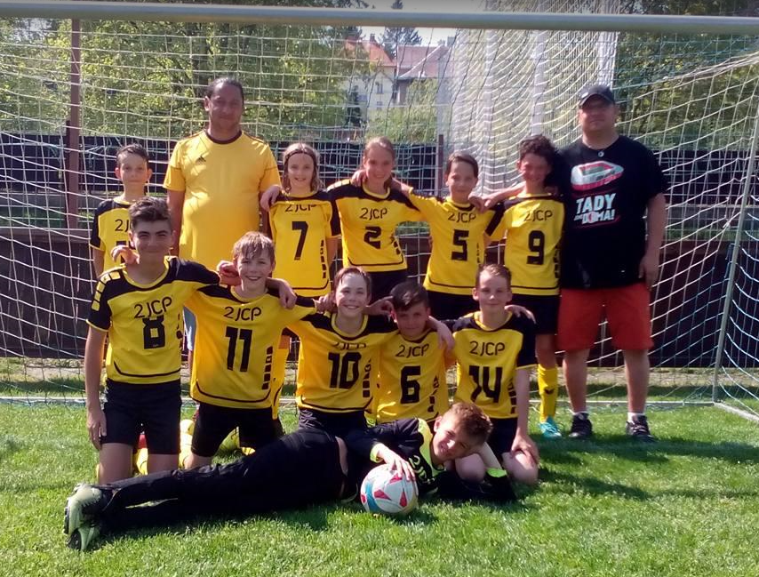
22. kolo Ústeckého přeboru
Miloslav Hromy – trenér Štětí
Štětí – Brozany mladší žáci
Výkon mužstva musím pochválit. Kdyby to skončilo o deset branek více, tak se nemohl nikdo divit. I když panovalo velké vedro, tak jsme byli plni pohybu a spoluhráčům se nabízeli. Škoda jen, že jsme nedokázali využít více gólových příležitostí. V neděli 29. 4. 2018 v 11:45 hrajeme doma poslední zápas v základní skupině proti ASK Lovosice. Přítomny budou kamery KTV Štětí a tak přijďte fandit.
Branky: D.Hromy 3 , Lukáš Širochoma 1, M.Eisenhammer 1
Sestava: P.Hůrka-B.Koleničová, M.Borovec, R.Paďour, L.Širochoman, A.Kožarská, M.Kačo, D.Hromy(K), L.Viktora, J.Viktora, R.Kolačev, D.Lančarič, M.Eisenhammer
Trenér: D.Hromy Vedoucí: P.Záloha
Rozhodčí: L.Vlk
FK Tatran Kadaň - SK Brná 3:0(1:0)
důležité utkání, ve které zachraňující se Kadaň obrala o body Brnou. Pro tu to byla 4 prohra v řadě a zařadila ji do bojů o záchranu.
Mostecký FK - SK Štětí 5:0(2:0)
šlágr kola ve kterém hosté neměli svůj den. Dopouštěli se spousty chyb a Most trestal. Za stavu 1:0 mělo Štětí šance na vyrovnání, ale místo toho v závěru 1. půle znova inkasovalo.2 branky vstřelil Dominik Valenta.
FK Litoměřicko B - FK Bílina 3:3(3:1) 4:5 PK
v 68. minutě vedli ještě domácí 3:1. K vítězství to však nedotáhli, protože Dominik Čermák a po něm František Tůma dokázali vyrovnat na konečných 3:3. Nakonec Litoměřice neuspěly ani na penalty.
SK Vilémov - FK Slavoj Žatec 2:0(1:0) hosté přijeli bránit a navíc bez několika hráčů základní sestavy. Domácím stačili 2 střely zpoza šestnáctky
FK Jílové - TJ Krupka 2:0(1:0)
vyrovnané utkání, ve kterém rozhodla lepší koncovka. 2 góly vstřelil Bílek
TJ H.Jiřetín/FK Litvínov - Baník Modlany 3:2(0:1)
Modlany hledají podzimní formu. I když v poločase vedli, tak nakonec odjeli domů bez bodu. Šípek z penalty snížil 2 minuty před koncem jen na 2:3
FK Neštěmice - TJ Spartak Perštejn 0:4(0:1)
domácí zcela vyhořeli. Na 1:0 dal Dolejška a když se po změně stran nechal vyloučit střídající Stehlík, tak toho soupeř využil k dalším gólům.
FK Jiskra Modrá - TJ Sokol Srbice 2:4(0:3)
pro domácí převelice důležité utkání. Bohužel už v poločase prohrávali 3:0. 3 góly dal Jan Stibor.
12
33

Slide 13
Šancí měli mladší žáci spousty, ale jejich produktivita byla slabá
 | Ústecký přebor dospělých 2017-2018 po 22. kole
 | 1. | Mostecký fotbalový klub | 22 | 16 | 1 | 1 | 4 | 74:30 | 51
 | 2. | SK Štětí, z.s. | 21 | 13 | 3 | 0 | 5 | 48:24 | 45
 | 3. | SK Baník Modlany z.s. | 20 | 12 | 2 | 0 | 6 | 46:38 | 40
 | 4. | TJ Sokol Srbice | 21 | 11 | 1 | 3 | 6 | 42:30 | 38
 | 5. | TJ Krupka | 22 | 11 | 1 | 2 | 8 | 40:34 | 37
 | 6. | SK STAP-TRATEC Vilémov | 22 | 10 | 2 | 0 | 10 | 39:29 | 34
 | 7. | TJ H.Jiřetín /Litvínov | 22 | 8 | 3 | 4 | 7 | 39:43 | 34
 | 8. | FK Jílové | 20 | 9 | 1 | 4 | 6 | 28:38 | 33
 | 9. | TJ Spartak Perštejn, z.s. | 21 | 8 | 2 | 2 | 9 | 41:35 | 30
 | 10. | SK Brná, z.s. | 22 | 7 | 2 | 2 | 11 | 43:49 | 27
 | 11. | FK Litoměřicko, z.s. B | 22 | 5 | 4 | 4 | 9 | 48:55 | 27
 | 12. | FK Slavoj Žatec z.s. | 21 | 8 | 1 | 0 | 12 | 36:55 | 26
 | 13. | Fotbalový klub Bílina | 21 | 6 | 3 | 1 | 11 | 39:43 | 25
 | 14. | FK Tatran Kadaň o.s. | 21 | 6 | 1 | 3 | 11 | 36:55 | 23
 | 15. | FK Jiskra Modrá, z.s. | 22 | 7 | 0 | 1 | 14 | 36:48 | 22
 | 16. | FK Neštěmice, z.s. | 22 | 5 | 2 | 2 | 13 | 39:68 | 21
FK Junior Děčín B - SK Štětí
3:5(1:2) 22.4.2018 17.kolo
Papírové předpoklady před tímto utkáním hovořily v náš prospěch. Očekávalo se, že soupeře přehrajeme, jak herně tak i výsledkově, ale naplnil se pouze první předpoklad. Hned od úvodního hvizdu jsme se usadili na polovině a snažili se zdolat domácí branku. Povedlo se to až v 16. minutě z volného přímého kopu. Chytrou střelou na 1:0 přehodil brankáře Daniel Hromy. Brzy bylo ale srovnáno. Obrana si dávala přednost, kdo míč odkopne a až to potrestal Adam Slavík brankou na 1:1. S tímto výsledkem jsme se samozřejmě nechtěli smířit, soupeře ještě více zmáčkli a ve 26. minutě Hromy zajistil našemu týmu vedení 2:1. Ještě před změnou stran se nám podařil zvýšit vedení na 3:1 po brance Marka Eisenhammera. I ve 2. dějství jsme diktovali tempo hry a jen ne ten gól přijít. Stejně jako proti Brozanům to vypadalo, že branka je zakletá. Nedáš dostaneš a ve 39.minutě se radovali po dlouhém nákopu domácí z branky na 2:3. Výsledek byl stále na vážkách a určité uklidnění přišlo v 53. minutě. Roh jsme zahráli na krátko a obranu jsme tak zmátli, že po ideální přihrávce se trefil na 4:2 Lukáš Širochoman. O minutu později se stal třígólovým střelce Daniel Hromy, když se ocitl sám před brankářem a upravil už na5:2. Když už jsme čekali jen na závěrečný hvizd rozhodčího, tak jsme si na chvilku zdřímli a Adam Slavík snížil na konečných 5:2.
Ještě zdaleka nemají mužstva odehrány všechny zápasy. Nepatří k nim Most, který se na čele odpoutal na 6 bodů před Štětí, které má o zápas méně. Třetí jsou Modlany, které hledají podzimní formu, ale 2 zápasy k dobru jim naději na postup v tabulce jim dávají. Srbice na 4. místě zatím ambice, se kterými vstupovaly do jarní části nenaplnily, i když teď vyhrály v Modré. V posledních 2 zápasech prohrálo pátá Krupka a přišla o jarní neporazitelnost. Do horní poloviny tabulky na 6. místo se už dostal Vilémov. V horní polovině tabulky jsou i 7. Horní Jiřetín/Litvínov a 8. Jílové. V klidném středu na 9. místě se drží i Perštejn, který v posledních 2 zápasech na hřišti soupeře vyhrál. Od 10. místa dolů se už hraje o záchranu. Na 10. místě je Brná, která už to přiznává na svých internetových stránkách. Na podzim v horní polovině hrající Žatec se propadl na 12. místo, kterého po dohrávce předběli Litoměřice B. . Na 13. místě jsou Bílina a Litoměřicko B. Kadaňi poslední 3 zápasy vyšly, ale s 23 body to nestačí na lepší než 14 místo. Tabulku uzavírají Modrá a Neštěmice
32
13
Notes:
Si může

Slide 14

 | 23. kolo Ústeckého přeboru
 | 28.04.2018 10:15 | SK Štětí | FK Tatran Kadaň
 | 28.04.2018 14:00 | SK Baník Modlany | FK Neštěmice
 | 28.04.2018 17:00 | TJ Krupka | SK STAP-TRATEC Vilémov
 | 28.04.2018 17:00 | TJ H.Jiřetín/FK Litvínov | FK Litoměřicko B
 | 28.04.2018 17:00 | SK Brná | FK Bílina
 | 28.04.2018 17:00 | TJ Spartak Perštejn | FK Jiskra Modrá
 | 28.04.2018 17:00 | TJ Sokol Srbice | FK Jílové
 | 28.04.2018 17:00 | FK Slavoj Žatec | Mostecký FK
 | 24. kolo Ústeckého přeboru
 | 05.05.2018 10:15 | Mostecký FK | TJ Krupka
 | 05.05.2018 10:15 | FK Tatran Kadaň | FK Slavoj Žatec
 | 05.05.2018 14:30 | FK Litoměřicko B | SK Brná
 | 05.05.2018 15:00 | FK Bílina | SK Štětí
 | 05.05.2018 17:00 | FK Jílové | TJ Spartak Perštejn
 | 05.05.2018 17:00 | SK STAP-TRATEC Vilémov | TJ Sokol Srbice
 | 06.05.2018 15:00 | FK Neštěmice | TJ Jiřetín/FK Litvínov
 | 06.05.2018 17:00 | FK Jiskra Modrá | SK Baník Modlany
Pokračování
Štětí-Brozany 15.4.2018 starší žáci
Vítězství to bylo zasloužené, které nás po prohře Neštěmic v Krupce posunulo na 3. místo tabulky. Nabízí se však ještě jedna myšlenka. Před 14 dny jsme doma porazili Trnovany 8:1 a poločas byl 7:0. Dnes jsme v půlce vedli 8:0 a druhá část skončila 2:2. Je to náhoda nebo to něco napovídá. Spíše bych se klonil k druhé možnosti. V obou případech byla fotbalová kvalita na naší straně, ale hráči nabyli dojmu, že se nemůže nic stát a všechno bude pokračovat i po změně stran, ale o tom fotbal určitě není. Hrát a makat se musí celý zápas. Příští týden hrajeme v neděli 22. 4. 2018 v Děčíně na hřišti Máchovka proti rezervě Junioru Děčín, která je na 8. místě.
Branky: M.Hrdlička 5, M.Nedvěd 1, P.Prokopec 1, J,Pilař 1, D.Ivanič 1, O.Malecha 1renér:
Sestava: Š.Černý-P,Prokopec, M.Hrdlička, J.Kroupa, L.Kuča,
D,Ivanič, T.Kabelka, J.Daniluk, J.Pilař, O.Malecha, M.Nedvěd,
M.Slapnička, J.Novák, M.Miga, M.Schleiss
Trenér: Z.Németh
Rozhodčí: M.Prágl-D.Németh(laik), J.Kubík(laik)
14
31

Slide 15
Starší žáci stříleli branky stejně jako v posledním domácím zápase hlavně v 1. poločase
Dosavadní nejtěžší jarní prověrka mužstva dospělých. Po 5 zápasech jara zisk 14 bodů
SK Štětí – TJ Sokol Brozany
10:2(8:2) 15.4.2018 16.kolo Ústecký přebor
Dalším krokem k postupu do finálové skupiny nadstavbové části Ústeckého přeboru bylo domácí utkání proti 12 bodovým Brozanům. Naše mužstvo jich mělo před zápasem 30 a tyto počty hovořily jasně. Každá naše ztráta by byla překvapením. Papírové předpoklady se začaly naplňovat už ve 3. minutě, kdy skóre otevřel Matyáš Nedvěd. V 10. minutě zahájil svůj brankový koncert prvního poločasu Martin Hrdlička. Svým typickým způsobem, střelou přes celou branku překonal hostujícího brankáře Filipa Kubíčka na 2:0. Dobývání pokutového Brozan pokračovalo dalších 8 minut, než jsme představili oku lahodící akci zakončenou neomylnou střelou Hrdličky na 3:0. Pochvalu za branku na 4:0 zaslouží dvojice Daniluk, Prokopec. Prvně jmenovaný kopnul roh jako zkušený mazák a hlavička prvně jmenovaného mířila přesně do černého. Dlouhé nohy Jakuba Pilaře se vydaly na výlet z vlastního pokutového a návrat byl slavný. Obešel všechno, co bylo v cestě, i brankáře a hostující síť rozvlnil popáté. Obrana Brozan zaspala i o minutu později a Martin Hrdlička nejenže upravil na 6:0, ale společně s fanoušky, které bylo hodně slyšet, oslavoval hattrick. V prvním poločase to však zdaleka nebylo jeho poslední slovo. Ještě než si hráči šli odpočinout, dokončil zkázu hostující obrany Martin Hrdlička brankami ve 28. a 33. minutě na 8:0. Začátek druhého poločasu přinesl nečekaný vývoj zápasu. Hosté během 6 minut snížili na 2:8. Autory branek byl kapitán týmu Dominik Svoboda a druhou čárku do pažby vyryl Pavel Poláček. Stačili jsme rychle zareagovat. Na 9:2 zvyšoval Daniel Ivanič a bez branky v dnešním utkání nezůstal ani nejlepší střelec Štětí Oldřich Malecha, když zvýšil na 10:2 a málokdo si myslel, že by to byla poslední branka zápasu. Naše hra postupně ztrácela glanc a ta tam byly kombinace zakončené brankou z prvního poločasu. Marné byly pokyny trenéra Štětí Zdeňka Németha, který svěřence nabádal k větší aktivně a pohybu po hřišti. Diváci se začínali nudit a smiřovat s tím, že výsledek se již měnit nebude. Tušili správně a do zápisu o utkání hlavní rozhodčí Martin Prágl napsal konečný výsledek 10:2 pro Štětí.
SK Štětí – SK STAP TRATEC Vilémov
1:0(0:0) 14.4.2018 21. kolo
Relativně krátký odpočinek 3 dnů měli hráči Štětí a už nastupovali k dalšímu mistrovskému zápasu na domácím hřišti. Stejně na tom byl i jejich soupeře, který ve středu 11.4.2018 doma porazil v dohrávce na penalty Kadaň po výsledku 1:1. Kdo si myslel, že uvidí podobný průběh jako ve středu, kdy jsme v úvodu viděli v síti Jiřetína jednu branku za druhou, tak se nedočkal. Přijel mnohem koncentrovanější soupeř, který se zatáhl do obranného bloku a čekal na šanci. V úvodu jich měl také dost, když zahrával spoustu volných přímých kopů. Už ve 2. minutě z trestňáku vysoko přestřelil Vomáčka. Ve 12. minutě zakončoval nepřesně po standardní situaci Jirchář. Soupeř měl dokonce v těchto minutách výhodu 3 rohů za sebou a pokračovalo to i dalšími trestňáky, se kterými jakoby se protrhl pytel. Naše mužstvo hledalo cestu na polovinu soupeře těžko a první možnost více ohrozit branku soupeře jsme si vypracovali po volném přímém kopu zahrávaného Šragou ve 20. minutě, kdy míč hlavu Waltera přelétl. Ve 27. minutě musel střílet svojí slabší levou nohou Rejman, ale branku trefit nedokázal. Festival rohů hráčů Vilémova, které byly často hodně nebezpečné, pokračoval už snad šestým ve 28. minutě. Do ulice mezi 2 obránce hostů si zaběhl na přihrávku Fausta Vokoun a levou z velkého úhlu k bližší tyči minul. Zdálo se, že domácí zařadili už tu správnou rychlost a do této doby nejhezčí akci utkání předvedli ve 31. minutě. Míč po pravé straně potáhl Rejman, ale před brankou se mu už najít spoluhráče nepovedlo. Před poločasovým hvizdem jsme zahrávali ještě roh, ale jako gólový se do statistiky nezapsal. Druhou půlku jsme začali mnohem lépe než tu první a hned ve 47. minutě po zpětné přihrávce Fausta na Rejmana musel na zem hostující Maňák v brance, aby zabránil nejhoršímu. Hned z protiútoku musel hlavou odvracet nebezpečí po volném přímém kopu od rohového praporku Čámský. V 54. minutě už to ale zase hořelo před brankou Vilémova. Faustovu střelu k bližší tyči nohou likvidoval
30
15

Slide 16


Pokračování Štětí-Vilémov 1:0, 14.4.2008
Pokračování Junior Děčín B - SK Štětí 22.4.2018
Starší žáci 1:4
brankář. V 58. minutě si míč podél Jircháře obhodil míč Faust a vydal se sám směrem na branku Vilémova. Byl však zastaven faulem a rozhodčí bez delší prodlevy vytáhl červenou kartu. Trestný kop Rejmana brankář snadno pohlídal. Co bylo ale horší, že nakopnutý Marek Faust se vrátil na place, zkusil to, ale nešlo to a musel střídat. Velká ztráta, ale teď musíme věřit, že to nebude nic vážného a přejeme návrat na trávník. Do konce zbývalo ještě 30 minut a to je dost dlouhá doba na to, abychom výhodu jednoho hráče v poli využili. Hned se to také snažil potvrdit rychlonožka Vokoun, ale správný cíl netrefil. V 65. minutě našel volný prostor pro Kuclera Šraga a chyběla už jen přesná přihrávka do zakončení. V 78. minutě prošel Vokoun středem hřiště až k pokutovému území a střelou z hranice šestnáctky se snažil míč umístit k tyči. Chybělo tak 50 centimetrů. To už ale našeho pohledu vtřetiny ubíhaly 3x tak rychleji. No a pak to přišlo. Roh v 83. minutě jsme rozehráli nakrátko až se míč v šestnáctce dostal k Martinovi Rejmanovi, který nechytatelnou ranou prostřelil všechno co bylo v cestě a dostal naše musžtvo do vedení 1:0. Závěrečných 7 minut přineslo ještě nějaké ty polo pokusy na obou stranách, ale žádný z nich se neujal a tak jsme po 2 minutovém nastavení odcházeli ze hřiště s velkou úlevou po nejtěsnější výhře 1:0. Hosté naopak se sklopenými hlavami, když aspoň o remízu přišli 7 minut před koncem.
Branky: Rejman 1
Sestava: Gabriel-Čámský, Ransdorf, Svoboda, Kucler-Slavíček,
Šraga, Rejman(90.Beruška), Vokoun(88.Poráč),
Faust(63.Mencl)-Walter(91.Č erný)
Připraveni: Vacek
Trenér: J.Ransdorf, K.Zuna Vedoucí: J.Tyle Masér: K.Zavřel
Rozhodčí: J.Fencl-P.Dočekal, D.Průša Delegát: M.Košťál
Hlavní pořadatel: J.Havner 142 diváků
Velmi krátce hodnotil zápas jeden z trenérů
René Hrdlička:
Soupeře jsme herně přehrávali a to hlavně v kombinaci. Domácí brankář měl však svůj den a dělal nám velké starosti. Hledali jsme skulinku ke gólu a 4x se nám to povedlo.
Branky: Malecha 3, Schleiss 1
Sestava: Černý-Prokopec, Schleiss, Kroupa, Kuča, Ivanič,
Kabelka, Daniluk,Jakub Pilař, Malecha, Nedvěd,
J.Novák, Kačo, Hromy, Širochoman
Trenér: Z.Németh Vedoucí: R.Hrdlička
Rozhodčí: L.Vlk-J.Oborník, J.Šefčík
16
29

Slide 17
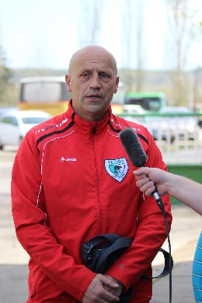
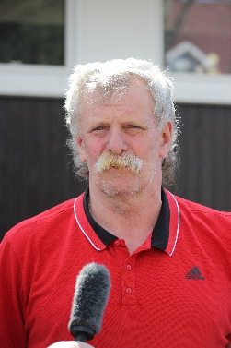

Starší žáci si vítězstvím v Děčíně zajistili konečné 3.místo v základní části Ústeckého přeboru skupiny A
Pozápasové střípky
FK Junior Děčín B - SK Štětí
1:4(1:2) 22.4.2018 17.kolo
Do Děčína jsme jeli potvrdit úlohu favorita s cílem vrátit se domů se 3 body. Naplňovat jsme to začali hned v 1. minutě. Kombinace Pilař Malecha zakončena střelou Schleisse překvapila domácí obranu a znamenala naše vedení 1:0. Dvěma střelami se blýsknul i Daniluk, kterého však vychytal Marek Perl v brance domácích. V 9. minutě si míčem hrál tak dlouho Šimon Černý v naší brance a až ho odevzdal Adamovi Novotnému a ten srovnal na 1:1. V naší sestavě byl na hřišti nejvíce vidět Olda Malecha. Obrana si s ním často nevěděla rady a 2x dokonce rozhodčí odměnil domácí hráče za zákroky právě na něj žlutou kartou. Ve 21. minutě už se ale prosadil a střelou k tyči dostal náš tým do vedení 2:1. Další brankové příležitosti ještě v prvním poločase měli Daniluk, Ivanič a znovu Malecha. Koncovka však vázla a výsledek se do změny stran nezměnil. Ve 37. minutě se druhé další chyby v utkání dopustil brankář Štětí, ale tentokrát chyba potrestána nebyla. Střelu Ivaniče ve 48. minutě srazil brankář na roh a po jeho rozehrávce hlavičce Schleisse moc nechybělo, abychom se radovali. Gól přišel až v 51. minutě, kdy se pochybě stopera dosatal míč k Malechovi a ten svou druhou brankou v utkání určil v stav utkání 3:1 pro Štětí. Jak už to v posledních zápasech bývá, vypracovali jsme si i další gólovky, ale tutovka Malechy po krásné přihrávce od Schleisse ani o 3 minuty později podobná příležitost od stejného hráče využity nebyly. Příležitost zahrát si dostal i Hromy, ale přihrávku Pilaře ke zdárnému konci nedovedl. Trefil jen boční síť. A tak poslední slovo zápasu si vzal Oldřich Malecha v 62. minutě, když si vyměnil míč s Novákem a určil konečné skóre 4:1 pro Štětí.
František Dužár – trenér SK STAP Vilémov
Věděl jsem, že Štětí má velkou ofenzivní sílu. Zvlášť, když v posledních 2 zápasech nastřílelo 10 branek. Snažili jsme se na to připravit a jejich ofenzívu eliminovat. Celou dobu se nám to dařilo. Po obdržení žluté karty už jsme nestačili. Docházeli nám síly a Štětí bylo o ten jeden gól lepší zaslouženě vyhrálo.
Jiří Ransdorf – trenér Štětí
Vílémov byl na nás velmi dobře připraven. Hrál to v bloku a těžko jsme se tam dostávali. Měl výborné stopery přes které to nešlo hlavičkovat. Museli jsme být trpělivý a proti 10 to pak šlo lépe. Konec jsme měli ve své moci.
28
17

Slide 18
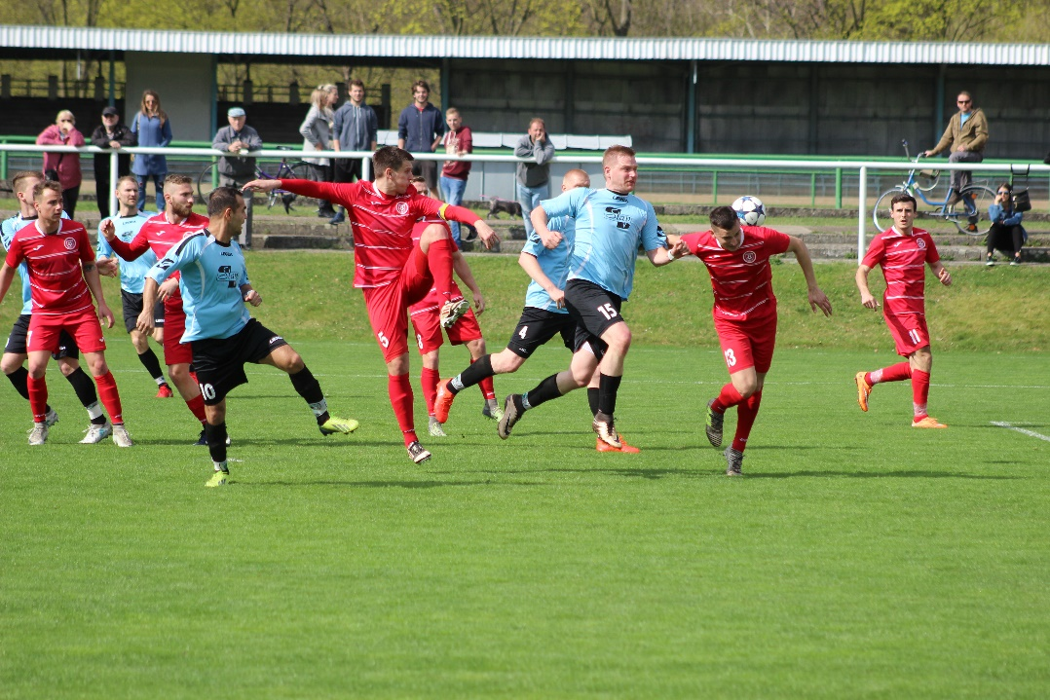

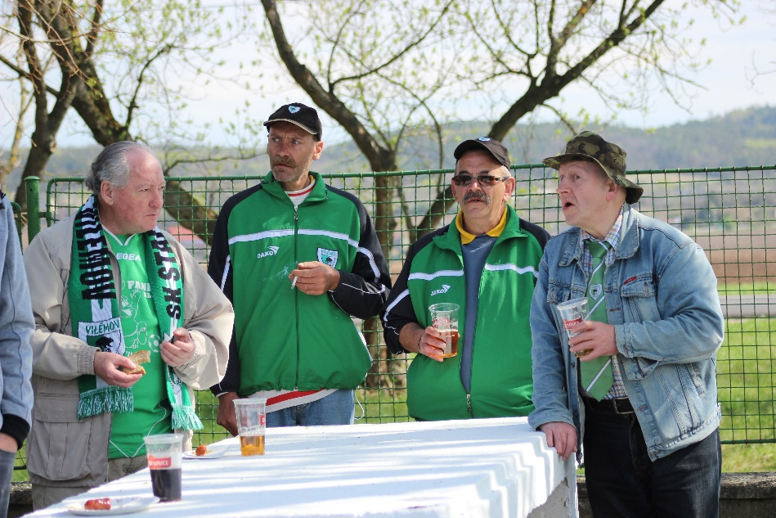
Foto Zuzana Ransdorfová
Štětí – Vilémov 14.4.2018
Výsledky 16. kolo I.A třídy dorostu
Domácí | Výsledek | Hosté
SK Plaston Šluknov |  | 1 FC Dubí
TJ Mojžíř | 4:0 | TJ Úštěk / Liběšice
FK Jiskra Velké Březno | 9:1 | TJ Chlumec
SK Štětí | 10:2 | TJ Skorotice
TJ Vaňov/Libouchec | 2:6 | TJ Hvězda Trnovany, z.s.
 | I.A třída dorostu 2017/2018 po 16. kole
 | 1. | SK Štětí, z.s. | 16 | 14 | 0 | 0 | 2 | 91:19 | 42
 | 2. | SK Plaston Šluknov | 15 | 11 | 0 | 1 | 3 | 81:21 | 34
 | 3. | FK Jiskra Velké Březno | 16 | 10 | 1 | 0 | 5 | 67:39 | 32
 | 4. | T.J. Mojžíř | 16 | 8 | 1 | 1 | 6 | 58:42 | 27
 | 5. | TJ Skorotice | 15 | 8 | 0 | 1 | 6 | 45:41 | 25
 | 6. | TJ Hvězda Trnovany, z.s. | 16 | 7 | 0 | 0 | 9 | 41:68 | 21
 | 7. | 1.FC Dubí | 14 | 4 | 3 | 1 | 6 | 40:37 | 19
 | 8. | TJ Úštěk / Liběšice | 15 | 5 | 0 | 2 | 8 | 31:47 | 17
 | 9. | TJ Vaňov/TJ Libouchec | 16 | 2 | 1 | 0 | 13 | 24:106 | 8
 | 10. | TJ Chlumec | 15 | 2 | 0 | 0 | 13 | 28:86 | 6
18
27

Slide 19
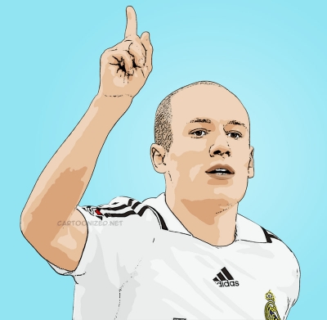
Propadák dorostenců na hřišti posledního celku tabulky
Dohrávka 17. kola
TJ Sokol Srbice
FK Litoměřicko B
1:1(0:0) PK 1:4
Středa 25.4.2018
TJ Chlumec – SK Štětí
4:3(1:1) 14.4.2018 15. kolo
Málokdo pochyboval o tom, že si dorostenci jedou do Chlumce na hřiště posledního celku tabulky, který do této doby získal pouze 3 body, pro vítězství. Týden před tímto utkáním jsme navíc doma jasně porazili v boji o nejvyšší příčku tabulky Šluknov 5:0. Ještě než se však na zápas odjelo, tak už trenéři přijímali zprávy o zdravotních problémech jednotlivců a mužstvo nebylo zdaleka kompletní. Začátek zápasu také podle toho vypadal a ve 12. minutě šli domácí zásluhou Veselého do vedení 1:0. To už se se také po hřišti začali pohybovat kulhající štětští hráči, a když se k tomu přidal i Jan Holub, který zastupoval nemocného Matěje Svobodu v brance a zachraňovat brankářské absence musel Lukáš Šrotýř, tak dorostenecký výběr připomínal spíše potápějící se Titanic, než konsolidovaný tým, který si užívá 1. místo v tabulce. To jsou ty chybějící účasti na tréninku a soustředění. Do poločasu se nám podařilo sice vyrovnat, když na 1:1 srovnal ve 27. minutě Feko a druhý poločas už jsme začali postupně naději ztrácet. V 61. minutě vedli domácí 3:1. Podhorský ještě v 71. minutě snížil na 2:3, ale domácí kontrovali v 85. minutě gólem na 2:4. Konečnou úpravu výsledku na 2:4 z pohledu Štětí stanovil Šíma 2 minuty před koncem. Velké zklamání nejenom u hráčů dorostu, ale i všech dalších fanoušků Štětí. Prohrát s posledním celkem tabulky není pro vedoucí celek dobrou vizitkou. Ještě, že prohrál i Šluknov proti Skoroticím a bodový odstup se nezměnil. Další program dorostu je až v neděli 22. 4. 2018, kdy doma vyzvou v 13:00 tým Skorotic.
Branky: Feko 1, Podhorský 1, Šíma 1
Sestava: Holub-Šíma, Cap, Jakl, Podhorský, L.Novák,Feko,
T.Németh, Šrotýř, Fulín, Chaloupecký
Trenér: v.Podhorský Vedoucí: J.Nedomlelová
Rozhodčí: M.Zeman-J.Malec, P.Minárik
26
19

Slide 20

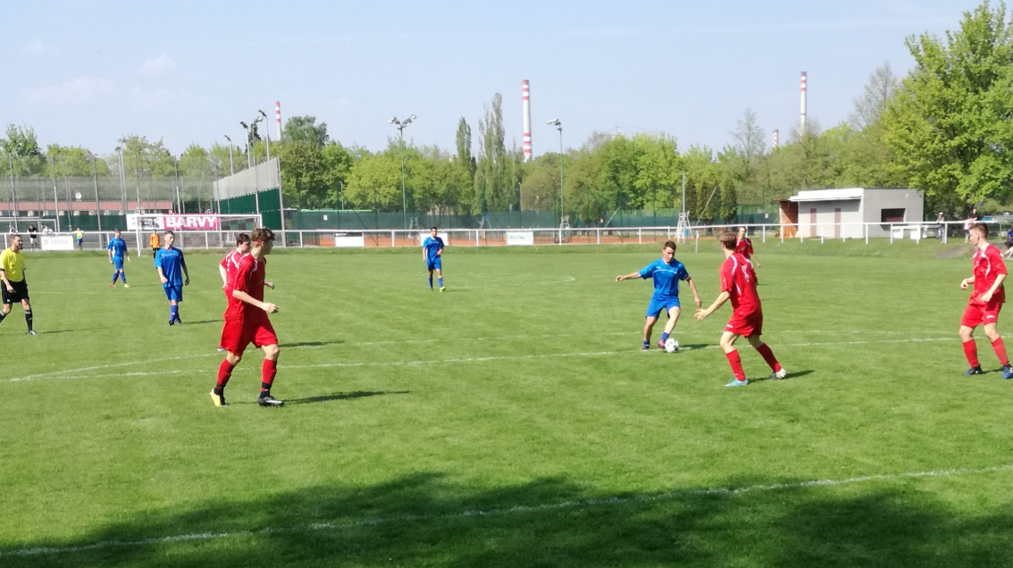
Za týden jedeme do Bíliny
Pokračování Štětí – Skorotice dorost 22.4.2018
mezi 2 obránci a bylo to 7:1. V 60. minutě si místo vyměnili Matěj Svoboda, který do branky pustil Jana Holuba. Druhou branku vstřelil Dominik Beruška v 64. minutě po nádherné akci, kdy dostal zpětnou přihrávku od Vály. 8:1 a pomalu se přibližovala desítka. V 72. minutě byl sražen k zemi brankářem v pokutovém k zemi Vála a chtěl si kopnout penaltu. Na tu byl však před zápasem určen Podhorský a ten z ní také zvýšil na 9:1. Stejný hráč vstřelil ještě svojí 4 branku v 82. minutě, která znamenala vedení 10:1. Konečný výsledek toale ještě nebyl. Minutupřed koncem jsme zahráli na brankové čáře rukou, a i když jsme se hodně rozčilovali, že to tak nebylo, tak byl rozhodčí neoblomný a Traup z penalty snížil na závěrečných 10:2.
Branky: Podhorský 4, Šrotýř 3, Beruška 2, Feko 1,
Sestava: M.Svoboda(60.J.Holub)-R.Šíma, Cap, Beruška, Jakl, Vála,
L.Novák, Podhorský, Feko, T.Németh, Šrotýř, Fulín,
Chaloupecký, Dopater
Trenér: V.Podhorský Bedoucí.J.Nedomlelová
Rozhodčí: Jakub Bulíř-D,Németh(laik), M.Škrdleta(laik)
FK Bílina
SK Štětí
Sobota 5.5.2018
15:00 hod
Odjezd 12:30
20
25

Slide 21

Dorost doma deklasoval Skorotice a dal zapomenout na prohru v Chlumci
Pozvánka na domácí utkání
SK Štětí – TJ Skorotice
10:2(5:1) 22.4.208 16.kolo
Netradičně až v neděli po obědě hráli dorostenci domácí utkání proti Skoroticím. Mužstvu, které je na 5. místě a dokázala třeba překvapit před týdnem doma, když porazilo Šluknov. Pro náš tým bylo utkání určitým odpustkem za prohru v minulém kole na hřišti posledního celku tabulky v Chlumci. Zápas přinesl bohatou úrodu a diváci, hlavně domácí, si přišli na své. Nějaký čas trvalo, než jsme si správnou skulinku v obraně hostů našli, ale pak se ucho utrhlo a viděná byli hezké fotbalové akce i branky. V 15. minutě ještě pokusy Podhorského a Berušky hostující brankář Zeman vyrazil, ale další valící se útok v 17. minutě zakončený na projektil Podhorského k levé tyči už nedosáhl. Václav Podhorský trenér domácí jedenáctky poslal na hřiště jednu z tajných zbraní. Lukáše Šrotýře a s ním přišel i hattrick. Ve 21. minutě viděl Filip Podhorský osamoceného Lukáše a bylo to 2:0. O minutu později stejný střelec zahrál fotbalovou etudu a levačkou přes celou branku rozvlnil síť na 3:0. Ve 36. minutě měly velkou příležitosthosté, ale pokus Dominika Traupa Svoboda v brance pokryl. No a již zmiňovaný hattrick přišel na řadu ve 38. minutě. Asistentem gólu Lukáše Šrotýře na 4:0 se stal opět Podhorský. Velmi rychle přišel i pátý gól. Postaral se o něj Feko, jehož první střelu ještě gólman vyrazil, ale s dorážkou na 5:0 už nic dělat nemohl. Poločasový výsldeke to ale nebyl. Ve vlastním pokutovém území nešťastně fauloval Cap a Traup penaltu na 1:5 proměnil. Hned po změně stran zahrál roh Podhorský a Beruška možná do teď neví, jak se od něj míč dostal do branky na 6:1. Další knokaut pro hosty následoval v 51. minutě. Podhorský se proklouzl
SK Štětí
FK Brná
Sobota 12.5.2018
10:15 hod
24
21

Slide 22

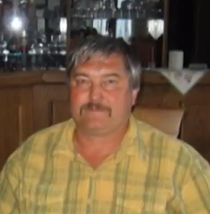

Blahopřání
V dohrávce 13. kola I.A třídy měli dorostenci víc práce než se čekalo.
K 1. místu v základní skupině I.A třídy chybí 2 body. Zbývají 2 zápasy
30. dubna oslaví
61 narozeniny
správce zdejšího stadionu a dnes už i legenda fotbalu ve Štětí
Jiří
Trutnovský
Přejeme všechno nejlepší
TJ Úštěk / Liběšice
-
SK Štětí
25.4.2018 dohrávka 13. kola
3:5(2:2)
Branky: Cap 1, Beruška 1, Vála 1, Podhorský 1, Feko 1
Sestava: M.Svoboda-R.Šíma, Cap, Beruška, Jakl,
Vála, L.Novák, Podhorský(K), Feko,
T.Németh,Šrotýř, Holub, Fulín, Chaloupecký,
Dopater
Trenér: V.Podhorský Vedoucí: J.Nedomlelová
Rozhodčí: V.Toráč-P.Prejza(laik),D.Németh (laik)
22
23

